Slide 1

INSTITUTO EMILIANI
EQUIPO 2
6º GRADO

Slide 2
Julia Campos García
(Psicología-1609)
Claudia Ivonne Carrasco Jiménez
(Derecho-1601)
Violeta Ponce de León Hernández
(Literatura Mexicana e Iberoamericana-1602)

Slide 3
CICLO ESCOLAR 2019 – 2020
Fecha de inicio: enero de 2020
Fecha de término: abril de 2020

Slide 4
INCUBADORA DE EMPRESAS

Slide 5
INTRODUCCIÓN
El trabajo interdisciplinario que se llevará a cabo durante los dos últimos periodos del ciclo escolar 2019 – 2020 consiste en presentar en la semana cultural “Incubadora de empresas”.
El trabajo de investigación por parte de los alumnos consiste en presentar un concepto de restaurante escuela, por medio de la investigación y la exploración, es decir; a través del método científico.
Las preguntas detonadoras representan un reto a los alumnos y genera motivación a lo largo de todo el proyecto.
La finalidad es consolidar una empresa sustentable y comercial abarcando aspectos regulatorios, mercadológico y creativo.
En el presente trabajo se tiene contemplado dedicarle 4 horas al mes desde el punto de vista interdisciplinario, las cuales 2 horas van a estar dedicados para la revisión de los trabajos realizadas por los alumnos y las siguientes 2 horas para trabajo de laboratorio de psicología.

Slide 6
OBJETIVO GENERAL DEL PROYECTO
Crear protocolos para la composición de empresas sustentables en el México actual.

Slide 7
OBJETIVO DE CADA ASIGNATURA
Psicología-1609 | Derecho-1601 | Literatura Mexicana e Iberoamericana-1602
Desarrollar un proyecto Resolver conflictos Adaptación al grupo y al trabajo Alcanzar resultados | Identificar autoridades ante las cuales se deben realizar trámites para la obtención de permisos. Conocer competencia y atribuciones de diferentes autoridades. | Desarrollar un sentido analítico y sintético de los textos al proyecto correspondiente.

Slide 8
ACTIVIDADES Y EVIDENCIAS DE ENSEÑANZA-APRENDIZAJE
Materia de Psicología
Se le pidió a los alumnos que visitar diferentes restaurantes para que observaran e identificaran (Anexo 1):
  La atención
  La decoración
  El menú
  La presentación y el sabor de los alimentos
Con el propósito de ir formando ideas para crear su presentación ejecutiva de negocio y su muestra gastronómica.

Slide 9
ACTIVIDADES Y EVIDENCIAS DE ENSEÑANZA-APRENDIZAJE
Materia de Psicología
Se le pidió a los alumnos tanto probar como observar los ingredientes por separado de los alimentos que se darán en la muestra gastronómica. Con el fin de identificar sabores, texturas, colores y olores (Anexo 2).

Slide 10
ACTIVIDADES Y EVIDENCIAS DE ENSEÑANZA-APRENDIZAJE
Materia de Literatura Mexicana e Iberoamericana
A los alumnos se les pidió realizar una investigación acerca de la comida conventual en la Nueva España durante el siglo XVII para formar propuestas de menú a partir de lo explorado.

Slide 11
ACTIVIDADES Y EVIDENCIAS DE ENSEÑANZA-APRENDIZAJE
Materia de Psicología
  Los alumnos entregaron un proyecto donde incluían una muestra por áreas de lo que están realizando para la presentación ejecutiva y el modelo gastronómico que van a llevar acabo
  (Anexo 3).
Materia de Derecho
  Los alumnos de área I realizaron planos y distribución de un restaurante. Los de área II hicieron el presupuesto de permisos, trámites, mobiliario, arrendamiento e insumos. Los de área III desempeñaron la investigación sobre los trámites que debe realizar un restaurante (Constitución de sociedad, Licencia de uso, Funcionamiento, Venta de bebidas alcohólicas y Registro de marca). Y área IV efectuaron el diseño de marca y decoración del restaurante. (Anexo 4)
Materia de Literatura Mexicana e Iberoamericana
  Los alumnos realizaron una preparación de los platillos previa al evento (Anexo 5).

Slide 12
ACTIVIDADES Y EVIDENCIAS DE ENSEÑANZA-APRENDIZAJE
Los alumnos llevaran acabo el 3 Abril del 2020 la presentación ejecutiva de negocios y concluirán con la muestra gastronómica.

Slide 13
EVALUACIÓN
Para la realización de la evaluación, se utilizarán:
  Guía de observación para orientar la investigación, detectar áreas de oportunidad y mejorar desempeño (Anexo 6).
  Lista de cotejo, como evaluación interna y se efectuara en cada etapa de la investigación para identificar el logro de objetivos planteados (Anexo 7).
  Rúbrica para coevaluación de exposición oral (Anexo 8).

Slide 14
CAMBIOS A LA ESTRUCTURA DEL PROYECTO
Cambios de:
Tema en el proyecto por modificación de integrantes (profesores).
  Investigación de campo por modificación de tema
  Enfoque en el proyecto por modificación del tema.

Slide 15
ANEXOS

Slide 16
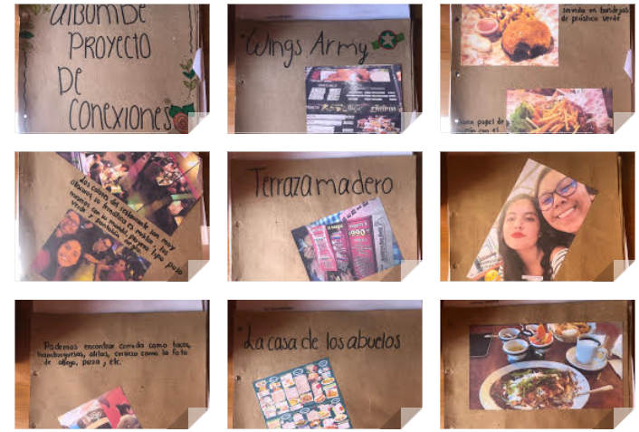
ANEXO 1

Slide 17
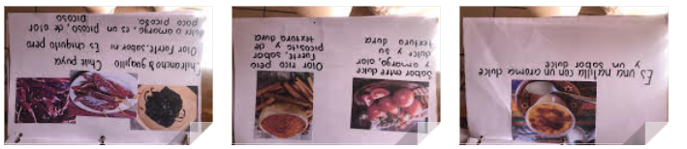
ANEXO 2
..\..\..\..\Downloads\2doBIMESTRE_PROYECTOpsicología.docx
* Dar click al vínculo

Slide 18
CONEXIONES TRABAJO PSICOLOGÍA.doc
ANEXO 3
* Dar click al vínculo

Slide 19
ANEXO 4
ÁREA I
PLANOS Y DISTRIBUCIÓN DE RESTAURANTE
REALIZAR PLANOS DE DISTRIBUCIÓN DEL RESTAURANTE
ÁREA II
PRESUPUESTO (PERMISOS, TRÁMITES, MOBILIARIO, ARRENDAMIENTO, INSUMOS)
PERMISOS Y TRÁMITES
MOBILIARIO
ARRENDAMIENTO
INSUMOS
DECORACIÓN
ÁREA III
TRÁMITES (CONSTITUCIÓN DE SOCIEDAD; LICENCIAS DE USO, FUNCIONAMIENTO, VENTA DE BEBIDAS ALCOHÓLICAS, REGISTRO DE MARCA)
ACTIVIDAD | AUTORIDAD | PAGO DE DERECHOS | TIEMPO DE TRÁMITE
PERMISO PARA NOMBRE DE SOCIEDAD (DENOMINACIÓN Y TIPO)
CONSTITUCIÓN DE SOCIEDAD
INSCRIPCIÓN EN SAT
CÉDULA INFORMATIVA DE ZONIFICACIÓN
LICENCIA DE USO DE SUELO
LICENCIA DE FUNCIONAMIENTO
LICENCIA PARA VENTA DE BEBIDAS ALCOHÓLICAS
REGISTRO DE MARCA
ÁREA IV
DISEÑO DE MARCA Y DECORACIÓN DEL RESTAURANTE
ELABORACIÓN DE DISEÑO DE MARCA
DECORACIÓN DE RESTAURANTE

Slide 20
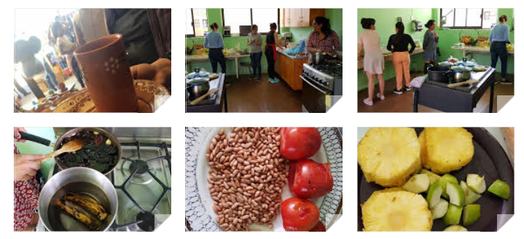
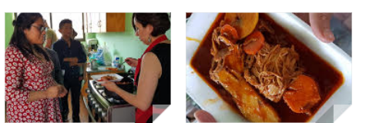
ANEXO 5

Slide 21

ANEXO 6
INSTRUMENTO PARA VALORAR LA COLABORACIÓN EN EL EQUIPO
 | INSTITUTO EMILIANI UNAM 6918 CICLO LECTIVO 2019-2020
 | Asignaturas: Psicología, Derecho y Literatura (proyecto conexiones)
 | Fecha:
Nombre del alumno
Instrucciones. Valore de 1 a 5 su actuación llevada a cabo al interior del equipo. Considere que el 1 supone la actuación mínima y el 5 la máxima.
Rasgo a evaluar |  | Colaboración en el equipo. Compromiso y responsabilidad con cada una de las tareas encomendadas al equipo.
INDICADORES |  |  |  | 1 | 2 | 3 | 4 | 5
Ayudo a organizar al grupo
Acepto los roles asignados
Coopero en las tareas asignadas
Cumplo en tiempo y forma con las actividades asignadas
Participo asertivamente
Promuevo la negociación y concienciación en la toma de acuerdos
Comentarios/Observaciones
INSTRUMENTO PARA VALORAR LA ACTUACIÓN AL INTERIOR DE LOS EQUIPOS.
 | INSTITUTO EMILIANI UNAM 6918 CICLO LECTIVO 2019-2020
 | Asignaturas: Psicología, Derecho y Literatura (proyecto conexiones)
 | Fecha:
Nombre del alumno
Nombre del evaluador
Rasgo a evaluar |  | Capacidad para trabajar en equipo: Disposición para interactuar y trabajar con otros en la consecución de un propósito.
Instrucciones. En la celda correspondiente anote según considere ha sido el desempeño.
INDICADORES |  |  | EXPRESIONES DE LOGRO
Disponibilidad para ayudar a la realización de la actividad |  |  | Nunca muestra disposición | Muestra disposición discreta | Muestra disposición entusiasta y colaboradora
conformidad al integrar equipos de trabajo |  |  | Jamás está conforme con el equipo que integra | En parte conforme porque está uno de sus amigos | Conforme porque es una oportunidad de aprender con los otros
Respeta el turno para intervenir |  |  | Eleva el volumen y se impone | Interrumpe y termina la idea del compañero | Interviene cuando le corresponde
Escucha con atención |  |  | Se distrae o realiza otras actividades | Por momentos presta atención | Atiende y toma nota
Lleva los materiales que le corresponden para la realización de la actividad |  |  | Ninguna vez | Los lleva, pero incompletos | Proporciona el material asignado
Comentarios/Observaciones

Slide 22
Anexo 7
Alumno: | Asignatura: |  | Grupo: Fecha:
Criterios de evaluación | Sí | No | Comentarios
Entrega
Objetivo del proyecto
Desarrollo
Conclusiones
Presentación
Faltas de ortografía y redacción

Slide 23
ANEXO 8

Slide 24
ANEXO 8

Slide 25
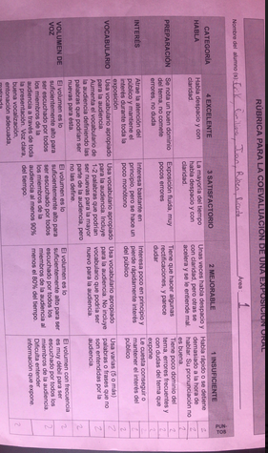
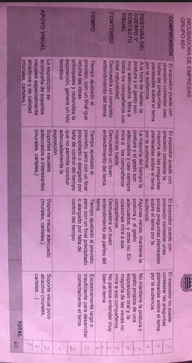
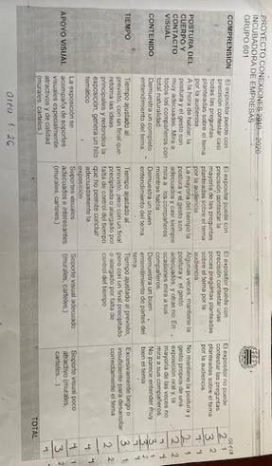
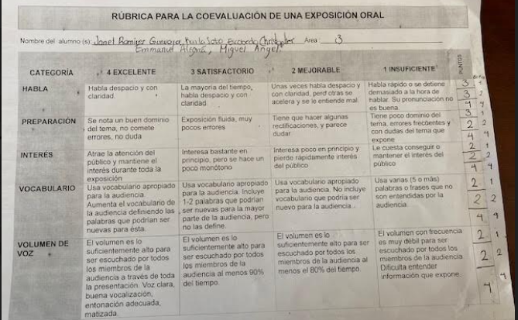
ANEXO 8

Slide 26
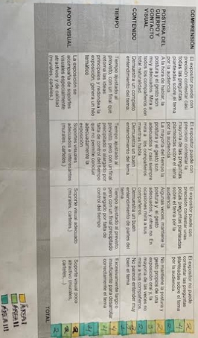
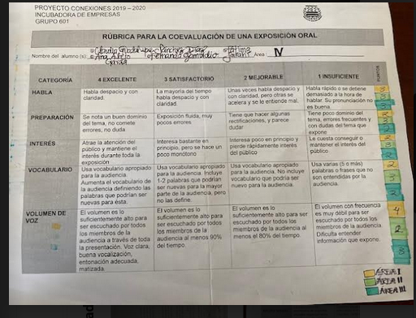
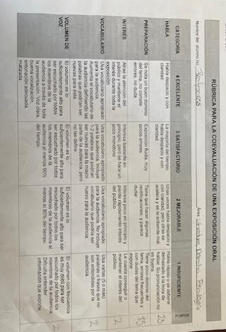
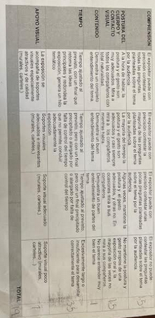
ANEXO 8

Slide 27
FOTOGRAFÍAS

Slide 28
